Slide 1

TORTUGA
Grupo 2:
Alisson Marchiori
Chiara Maneo
Giovani Ortega
Jonatas Silvestrini
Luiz André Silva
Matheus Matias
Vitor Fellizatti
1

Slide 2
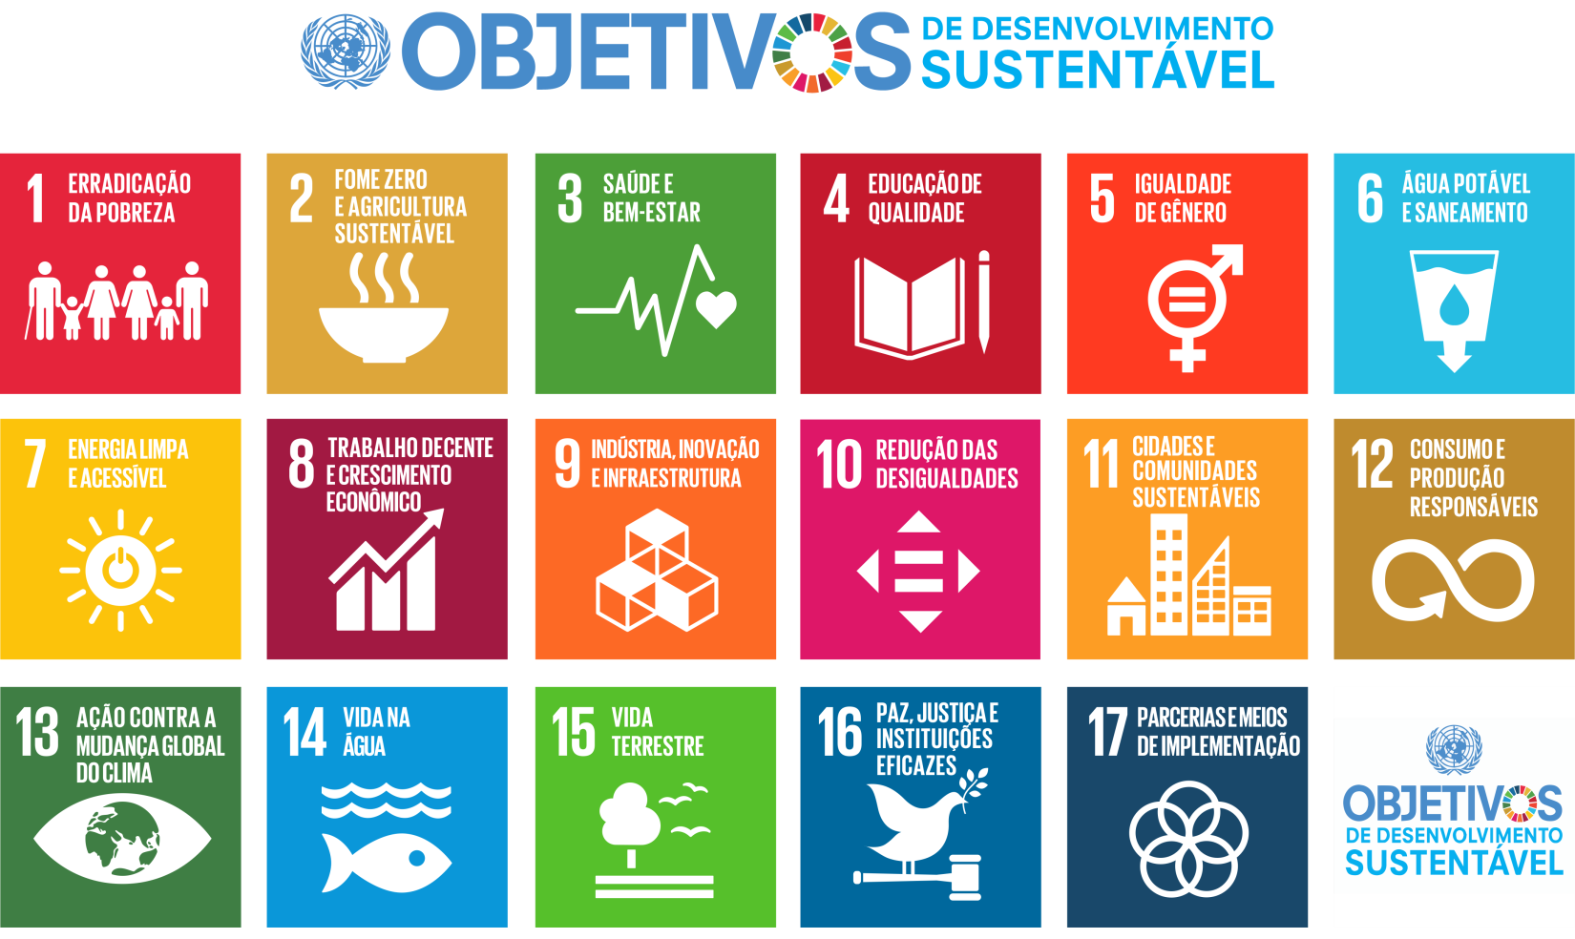

Agenda 2030
Educação inclusiva, equitativa e de qualidade.

Slide 3


Dificuldades:
. Aluno disperso
. Precariedade de acesso
. Baixa retenção
. Adaptação de conteúdo
Facilidades:
. Material gratuito e qualificado
. Disponível a qualquer momento
. Fóruns online

Slide 4
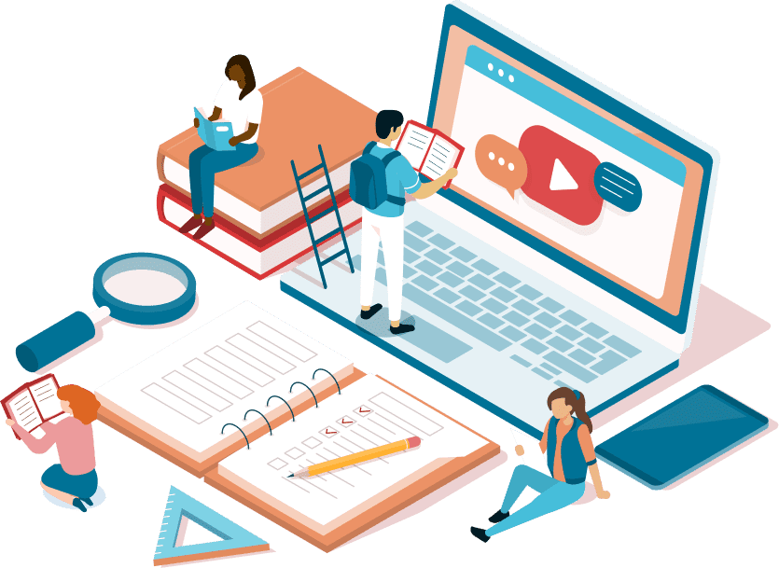
Pandemia de 2020.
Afetou todos que estavam inclusos na vida estudantil e acadêmica.
Falta de interesse nas aulas.
Levou a procrastinação.

Slide 5


48% na piora da aprendizagem.
39% na evasão escolar.
Desenvolvimento de uma plataforma. (Aqui você poderia colocar algumas imagens ou símbolos para as palavras “divertido” e “fácil”.

Slide 6


Encontrar facilmente os conteúdos.
Sites confiáveis.
Questionários que ajudam na memorização do conteúdo.
Pode ser usado como pontos ou notas se for do interesse do professor.

Slide 7
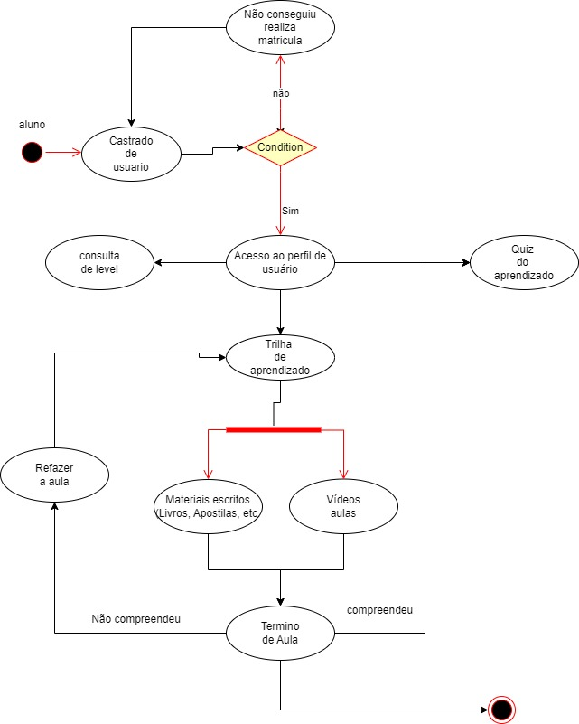
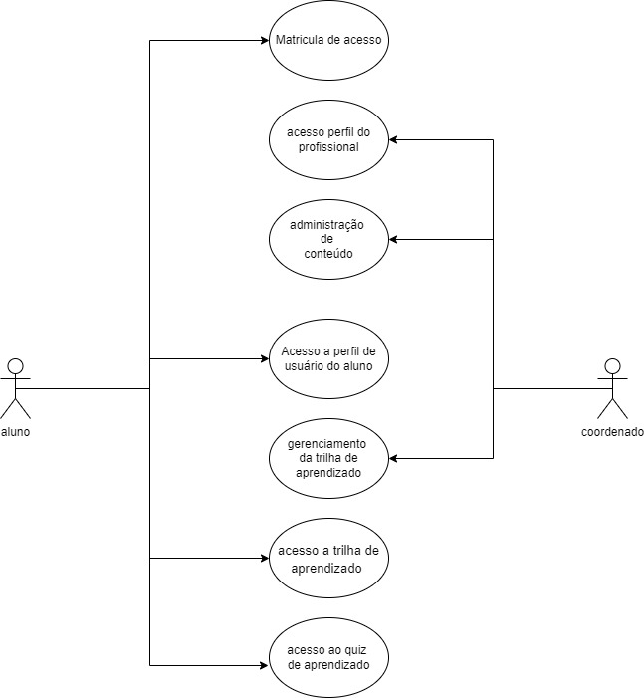
Diagrama de atividades:
Diagrama de caso de uso:

Slide 8
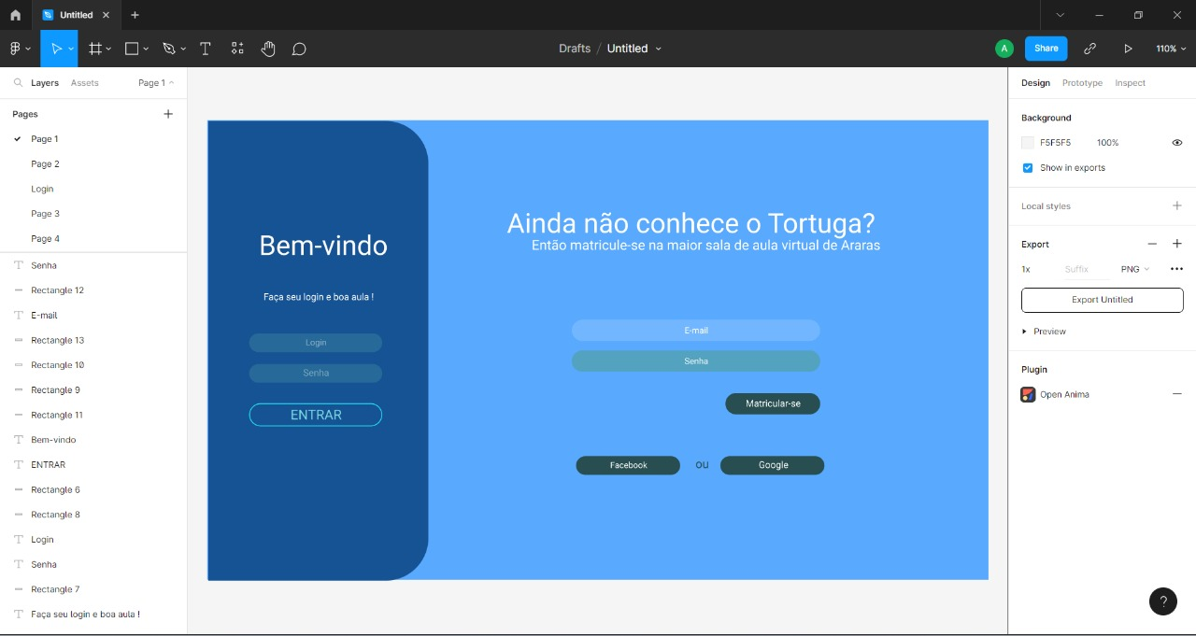

Slide 9
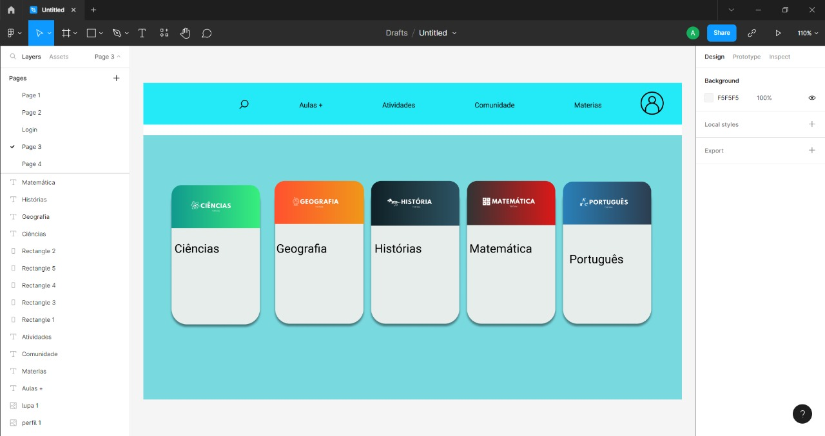

Slide 10
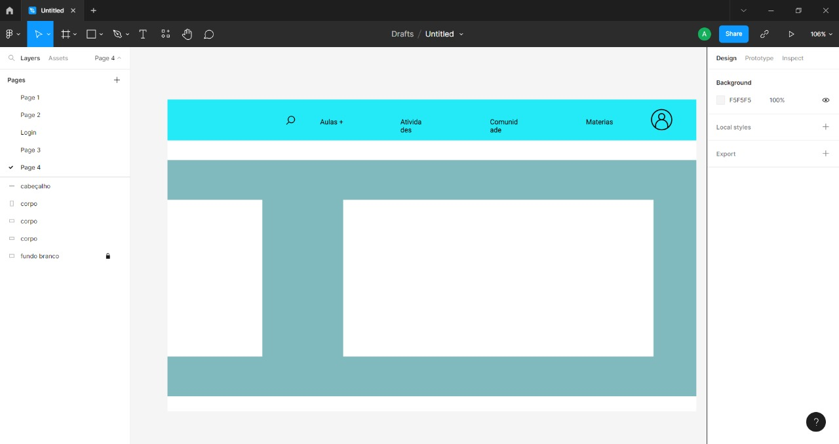

Slide 11
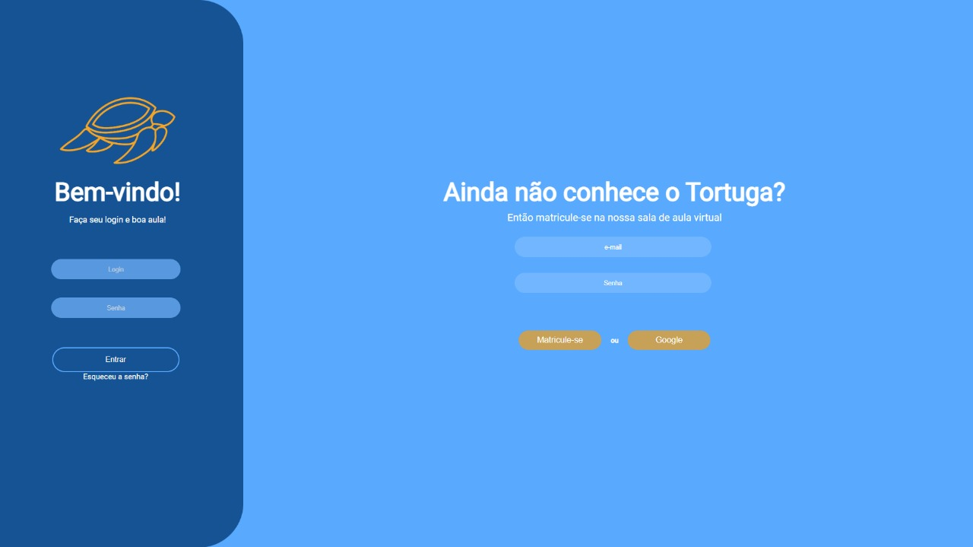
Página de login:

Slide 12
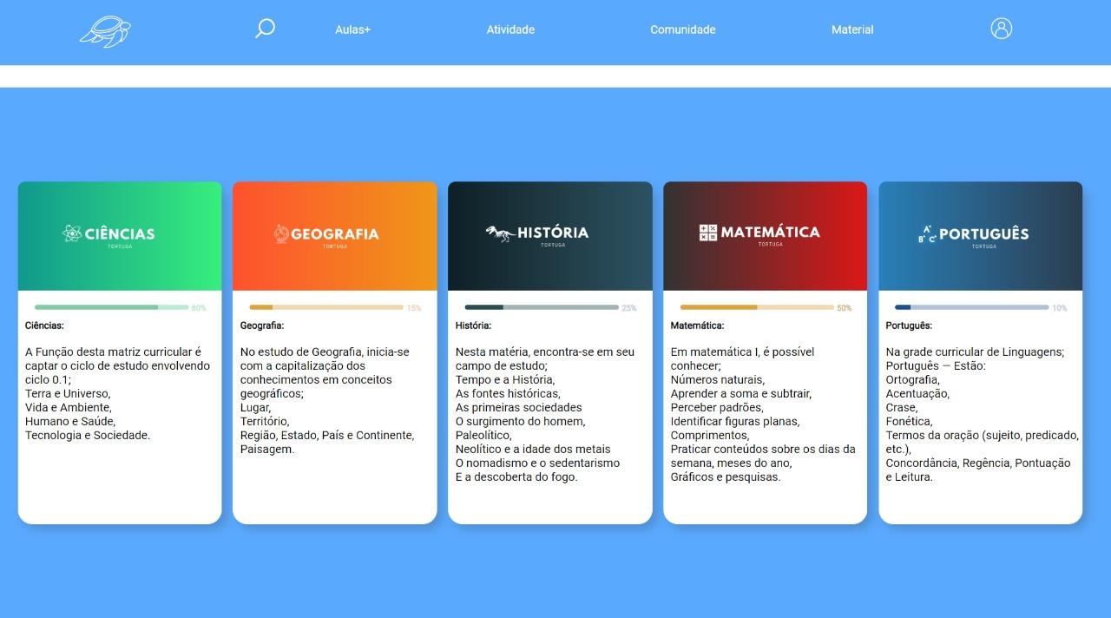
Matérias Disponíveis:
. Base fundamental

Slide 13
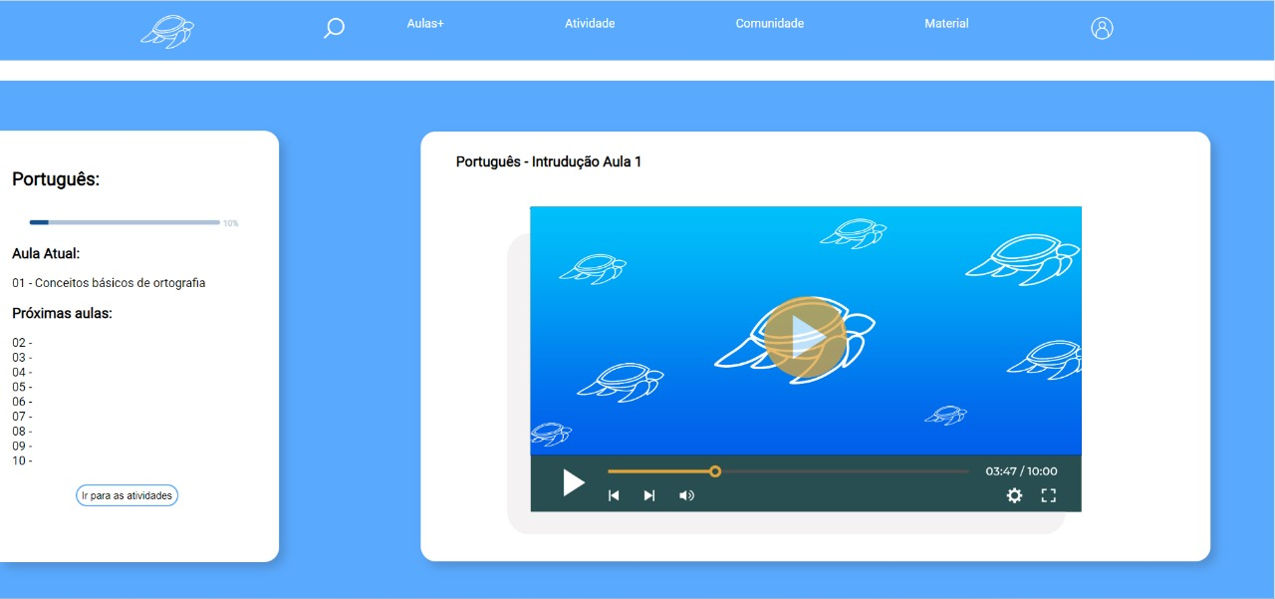
Visualização:
. Vídeos educacionais

Slide 14



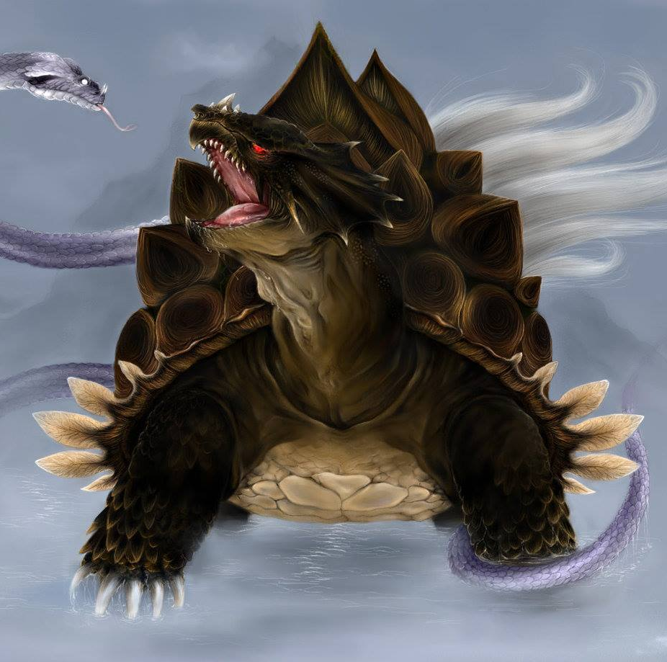
Formas arredondadas
Suavidade
Aproximação
Grandes marcas
Cor principal
Pronúncia
Semelhança a algo já criado
Azul
Tartaruga
“Tortuguita”
Xuanwu (Tartaruga Negra)

Slide 15
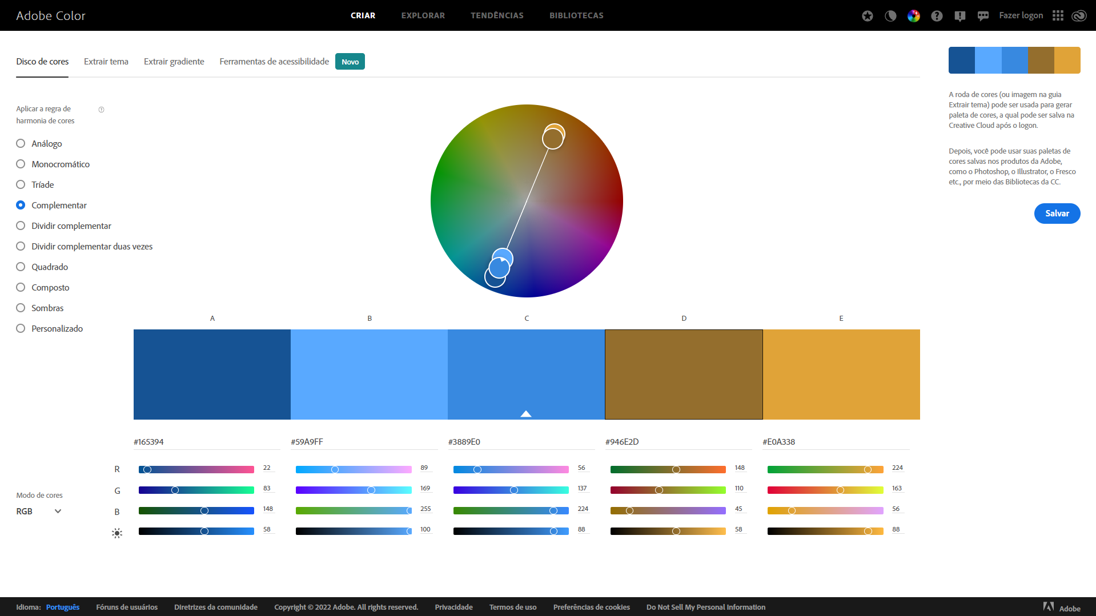

Slide 16

Referências:
. Símbolo; Mar; Educação
Ideias:
. TURT.LY; Tortuguita
Fácil de pronunciar
Fonte:
. CODE BOLD
Fonte não serifada:
. Sólida e simples.

Slide 17
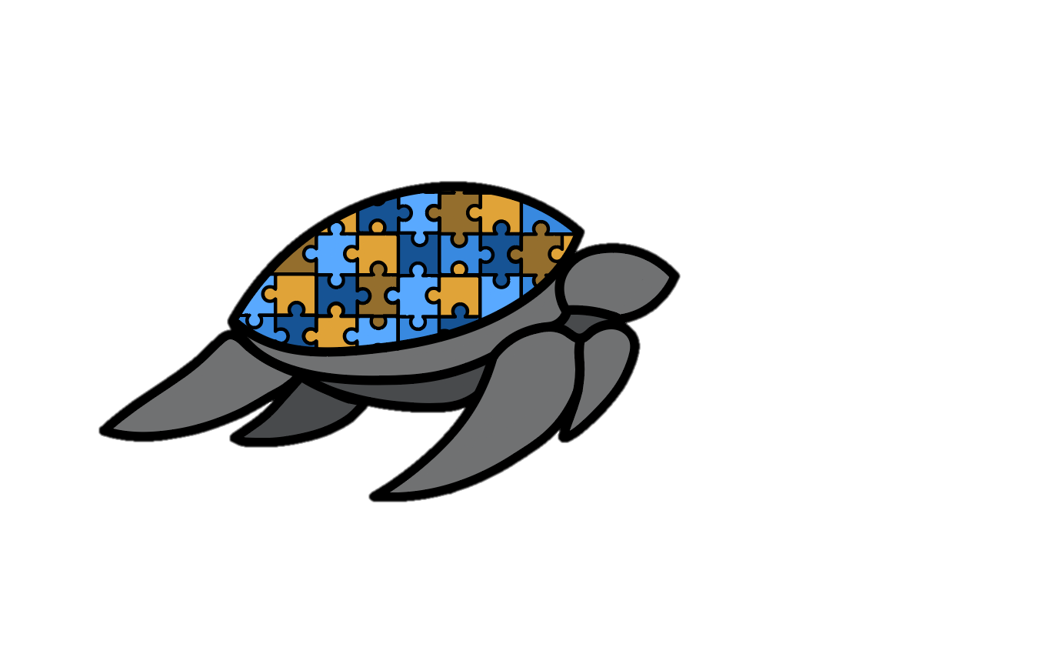
PROTOTIPOS:

Slide 18

FINAL:

Slide 19
Referências BIBLIOGRÁFICAS
BENJAMIN, Jose. Contemporanea. Salvador, v.2, n.1, p.195-210, junho de 2004. Disponível em: https://periodicos.ufba.br/index.php/contemporaneaposcom/article/view/3422/2491 Acesso em: 15/11/2022
A lenda dos quatro animais celestiais. Ibrachina, 2019. Disponível em: https://www.ibrachina.com.br/a-lenda-dos-quatro-animais-celestiais/#:~:text=Acredita%2Dse%20que%20a%20tartaruga,ela%20poderia%20ver%20o%20futuro. Acesso em: 15/11/2022
FONSECA, Joaquim. Tipografia & Design gráfico: Design e produção de impressos e livros. Porto Alegre: Bookman, 2008. Disponível em: https://books.google.com.br/books?hl=pt-BR&lr=&id=QCY3rg7wxUC&oi=fnd&pg=PA1&dq=tipografia&ots=fS4BhuT684&sig=1Pt6JeyT6slvKFzxRDTBuDR_6pY#v=onepage&q&f=false
POSSEBON, Ennio. UM OUTRO OLHAR PARA AS CORES: Curso sobre a Teoria das Cores de Goethe (6a. edição). Sociedade Antropofosica, 2005. Disponível em: http://www.sab.org.br/portal/images/Artigos/artes/teoria-das-cores-de-goethe/teoriadascores-enniopossebon.pdf

Slide 20
Referências BIBLIOGRÁFICAS
Os Objetivos de Desenvolvimento Sustentável no Brasil. Nações Unidas Brasil, 2022. Disponível em: https://brasil.un.org/pt-br/sdgs/4.Acesso em: 29, setembro e ano de 2022. (pg 3 e 4)
4. Educação de Qualidade. IPEA, 2019. Disponível em: https://www.ipea.gov.br/ods/ods4.html. Acesso em: 28, setembro e ano de 2022.
SOUSA, Williane. Educação em tempos de pandemia: desigualdade social ainda mais em evidência. Unieducar, 2021. Disponível em: https://unieducar.org.br/blog/educacao-em-tempos-de-pandemia-desigualdade-social-ainda-mais-em-evidencia?gclid=EAIaIQobChMI6t3Tq7yt-gIVDTWRCh2V-AOWEAAYASAAEgJCd_D_BwE.html. Acesso em: 28, setembro e ano de 2022.
OLIVEIRA, Jéssica. AS DIFICULDADES DOCENTES EM TEMPOS DE PANDEMIA. ABED, 2020. Disponível em: http://www.abed.org.br/congresso2020/anais/trabalhos/58521.pdf. Acesso em: 30 de Setembro de 2022.
https://www.cnnbrasil.com.br/saude/entenda-como-falar-sobre-a-guerra-na-ucrania-com-as-criancas/
https://www.unicef.org/brazil/guerra-na-ucrania-representa-ameaca-imediata-para-criancas-e-adolescentes

Slide 21
Obrigado

